Slide 1
Презентация к проекту “яндекс навигация”
Подготовили ученик яндекс лицея
Кусаинов Алимжан
Махмут Санжар

Slide 2
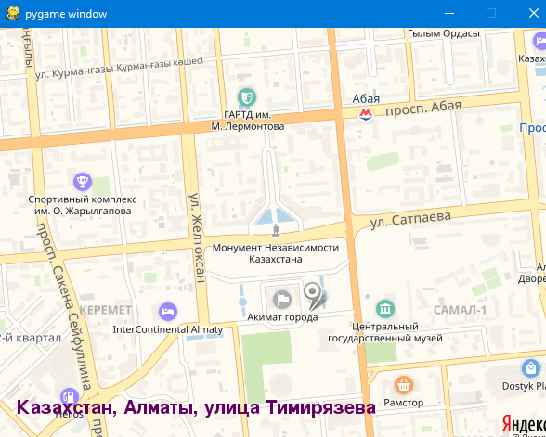
Реализация
Наш проект состоит из 150 строк. Это был самый трудный в реализации проект, так как возникло очень много различных ошибок, c которыми мы раньше не сталкивались.

Slide 3
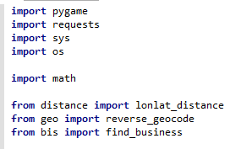
реализация
В коде мы использовали 5 библиотек и 3 модуля, отвечающие за стабильность работы кода.

Slide 4
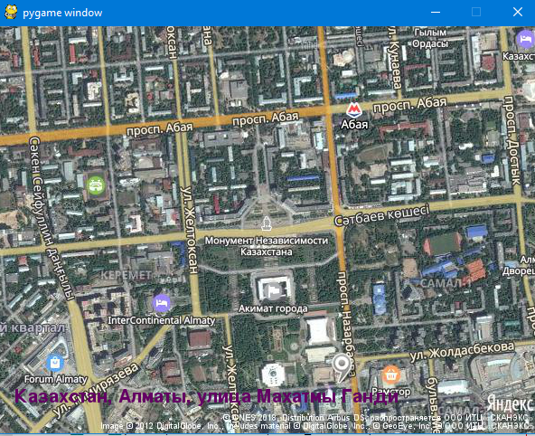
Описание проекта
Мы доработали обычные Яндекс карты. В последствии чего появились новые функции, например:
С помощью клавиш “1”, “2”, “3” можно переключать карты. С помощью стрелок можно перемещаться по карте. С помощью мыши можно ставить метку.

Slide 5
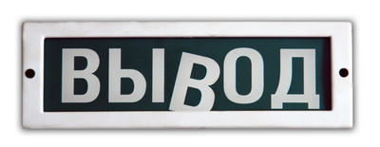
Вывод
Это был самый сложный проект. Мы очень рады, что получили коласальный опыт в сфере программирования. Мы уверены, что в будущем это очень сильно нам пригодится.

